Slide 1



Slide 2

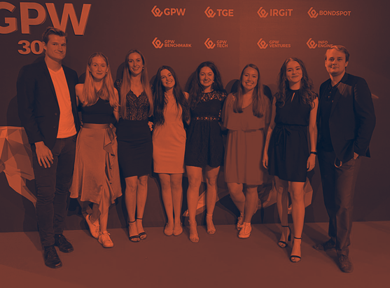
STUDENTSKÝ KLUB OBCHODU & KONKURENCESCHOPNOSTI
Vysoká škola ekonomická v Praze Fakulta mezinárodních vztahů
Studentský klub zvyšující šance studentů na pracovních trhu
Přinášíme svět businessu blíže ke studentům
V rámci zajímavých projektů, které realizujeme, se společně rozvíjíme v oblasti businessu a propojujeme tak teorii s praxí.

Slide 3



Naše projekty
Global Competitiveness Report
          Podílíme se na tvorbě GCR ročenky, kterou vydává Světové ekonomické fórum.
SKOK Podcasts
Poslechněte si rozhovory se zajímavými osobnostmi ze světa businessu, nejen o jejich karierním životě. Najdete v aplikacích Spotify nebo Apple Podcasts.
Business Cocktail
Každosemestrální večerní událost založena na principu speed-networkingu s manažery ze světových firem a start-upů, ale i se zástupci bank či státní sféry.

Slide 4
Největší mezinárodní soutěž svého druhu, zaměřená na aplikaci teoretických znalostí v oblasti businessu do praxe.
Soutěž je určena pro žáky středních škol, jejichž povinností je řešení praktických case studies.
Cílem soutěže je podpora podnikání a rozvoj kompetencí mladých lidí.
Kromě cen se účastníci mohou zúčastnit školení a workshopů připravených našimi partnery.
Dosud proběhlo v zakládající zemi soutěže (v Polsku) 6 ročníků a jeden mezinárodní v zemích Visegrádské čtyřky.
Pro více informace klikněte ZDE
Pro aktuální informace navštivte naši facebookovou stránku ZDE

Slide 5



TÉMATA Z OBLASTI BUSINESSU
Díky rozmanitosti témat (finance, ekonomie, management), jichž se case zadané úkoly týkají, si účastníci mohou udělat představu o tom, jakým výzvám budou případně čelit ve své budoucí kariéře.
TEAMWORK
Účastníci působí v týmech o 3-5 lidech, takže jednou z nejdůležitějších kompetencí rozvíjených během soutěže, je schopnost pracovat v týmu.
CASE STUDY
Úkoly založené na vzorci případové studie jsou nejen zajímavější než tradiční testy a uzavřené otázky, ale také pomáhají k tomu vytvořit si komplexní pohled na danou problematiku a prakticky k ní přistupovat.

Slide 6
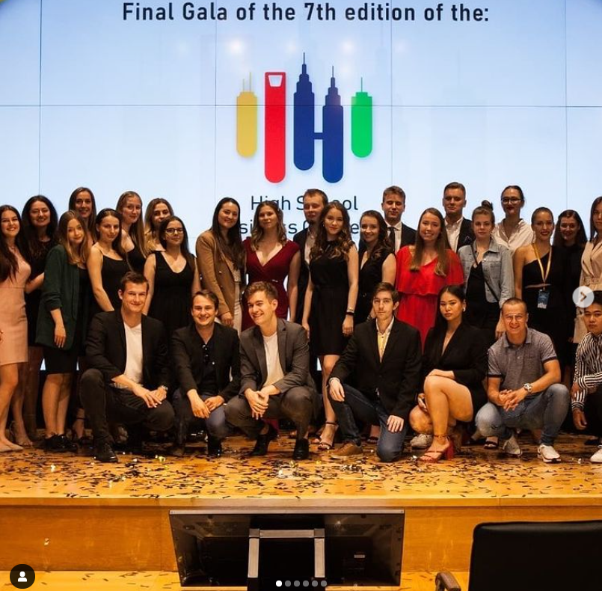
Časový harmonogram
8. ročníku
  propagace soutěže: únor – březen
  první kolo: 21.-28. března (uskuteční se online)
  krajské kolo: 8.-10. dubna (uskuteční se online)
  celostátní kolo: 28.-29. května (uskuteční se online)
  mezinárodní finále: 5.-9. července (uskuteční se ve Varšavě)
Průběh mezinárodní finále loňského ročníku ZDE​

Slide 7
8. ročník soutěže - 2021
  2. mezinárodní ročník
  4 země
  2 000
  účastníků
  1 300 000
  oslovených lidí díky propagaci

Slide 8

Partneři v loňských letech

Slide 9




















Zúčastněné státy
záštitu nad projektem udělili

Slide 10
